Slide 1
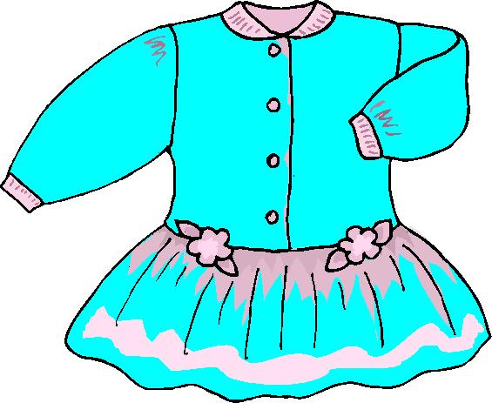
Vestido Azul

Slide 2
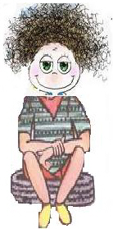
Num bairro pobre de uma cidade distante, morava uma garotinha muito bonita. Ela freqüentava a escola local. Sua mãe não tinha muito cuidado e a criança quase sempre se apresentava suja. Suas roupas eram muito velhas
e maltratadas.

Slide 3
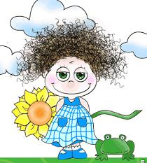
O professor ficou penalizado com a situação da menina.
- "Como é que uma menina tão bonita pode vir tão mal arrumada para a escola?".
Separou algum dinheiro do seu salário e, embora com dificuldade, resolveu lhe comprar um vestido novo.
Ela ficou linda no vestido azul!

Slide 4
Quando a mãe viu a filha
naquele lindo vestido azul, sentiu que era lamentável que sua filha, vestindo aquele traje novo, fosse tão suja para a escola. Por isso, passou a lhe dar banho todos os dias, pentear seus cabelos, cortar suas unhas...
Quando acabou a semana, o pai falou:
- "Mulher, você não acha uma vergonha que nossa filha, sendo tão bonita e bem arrumada, more em um lugar como este, caindo aos pedaços? Que tal você ajeitar a casa?
Nas horas vagas, eu vou dar uma pintura nas paredes, consertar a cerca, plantar um jardim."

Slide 5

Logo mais, a casa se destacava na pequena vila pela beleza das flores que enchiam o jardim, e o cuidado em todos os detalhes. Os vizinhos ficaram envergonhados por morar em barracos feios e resolveram também arrumar as suas casas, plantar flores, usar pintura e criatividade.
Em pouco tempo, o bairro todo estava transformado..

Slide 6
Um homem, que acompanhava os esforços e as lutas daquela gente, pensou que eles bem mereciam um auxílio das autoridades. Foi ao prefeito expor suas idéias e saiu de lá com autorização para formar uma comissão para estudar os melhoramentos que seriam necessários ao bairro.
A rua, de barro e lama, foi substituída por asfalto e calçadas de pedra.
Os esgotos a céu aberto foram canalizados e o bairro ganhou ares de cidadania.

Slide 7
E tudo começou com um vestido azul...
Não era intenção daquele professor consertar toda a rua, nem criar um organismo que socorresse o bairro. Ele fez o que podia, deu a sua parte. Fez o primeiro movimento que acabou fazendo que outras pessoas se motivassem a lutar por melhorias.
Será que cada um de nós está fazendo a sua parte no lugar em que vive? Por acaso somos daqueles que somente apontamos os buracos da rua, as crianças à solta sem escola e violência do trânsito?

Slide 8
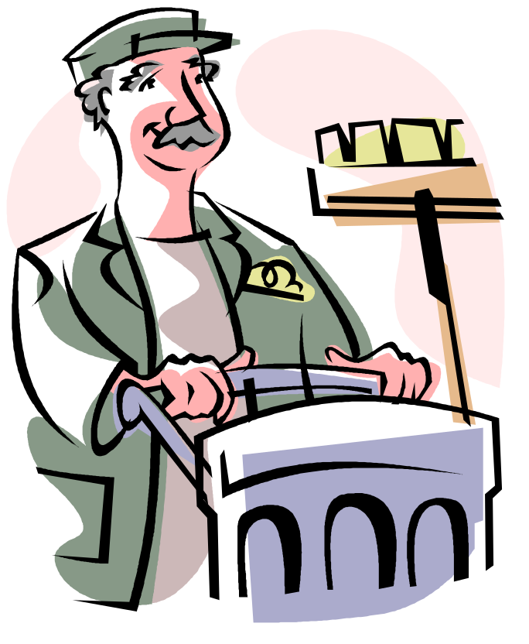
Lembremos que é difícil mudar o estado total das coisas. Que é difícil limpar toda a rua, mas é fácil varrer a nossa calçada. É difícil reconstruir um planeta, mas é possível dar um vestido azul.
Há moedas de amor que valem mais do que os tesouros bancários, quando endereçadas no momento próprio e com bondade.

Slide 9
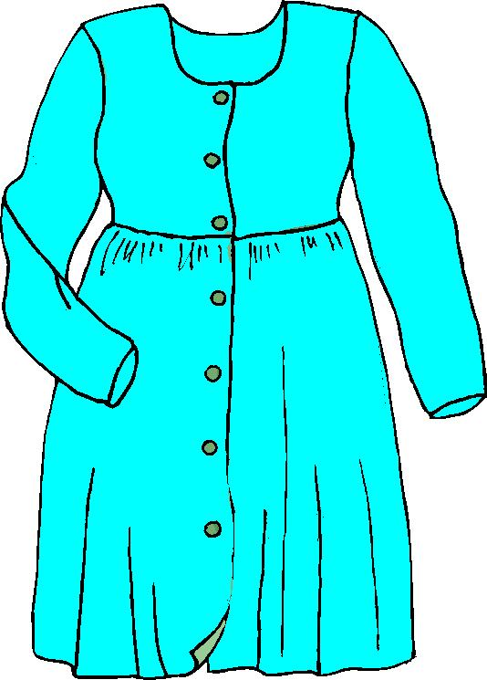
Você acaba de receber um lindo vestido azul.
Faça a sua parte. Encaminhe essa mensagem para os seus amigos. Ajude-nos a melhorar o PLANETA!
Autor desconhecido
PPS Formatado por
Liette Lêla

